Slide 1
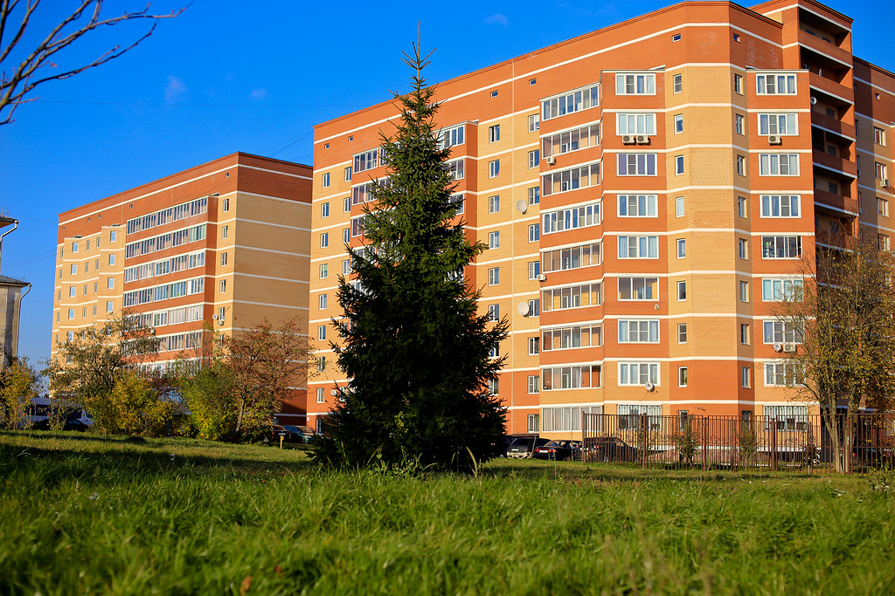
Жилищно-коммунальное хозяйство
По состоянию на 1 января 2020 года эксплуатируемый муниципальный жилищный фонд составляет:
68 многоквартирных жилых домов.
Работы по содержанию и техническому обслуживанию жилищного фонда выполнялись управляющими компаниями:
ООО «Гарант»
ООО «УК «Омега»
ООО «УК «Шишкин лес»
ЖКС №3 филиала ФГБУ «ЦЖКУ» МО РФ

Slide 2
В 2019 году выполнялись работы по следующим программам:
Ремонт отдельных конструктивных элементов многоквартирных домов
( 10,9 млн.руб)
Бюджет 1, 7 млн.руб
Благоустройство территорий жилой застройки (93, 5 млн.руб)
Субсидии 91,1 млн.руб
Бюджет 2,4 млн.руб
Содержание и ремонт объектов дорожного хозяйства ( 69,5 млн.руб)
Субсидии 9, 2 млн.руб
Субсидии 59,8 млн.руб
Бюджет 9.7 млн,руб

Slide 3
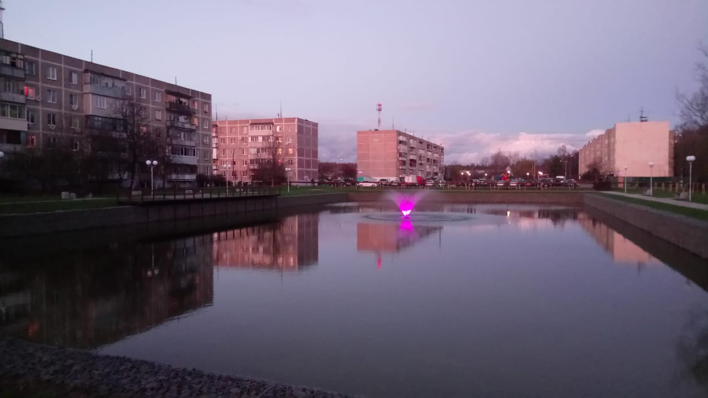
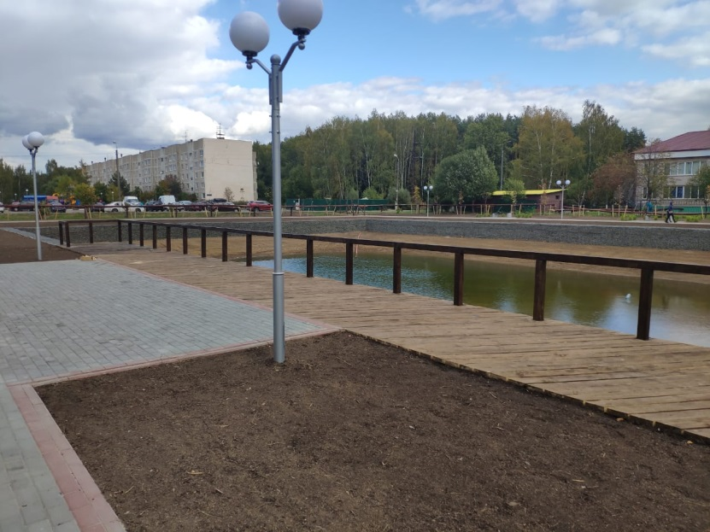
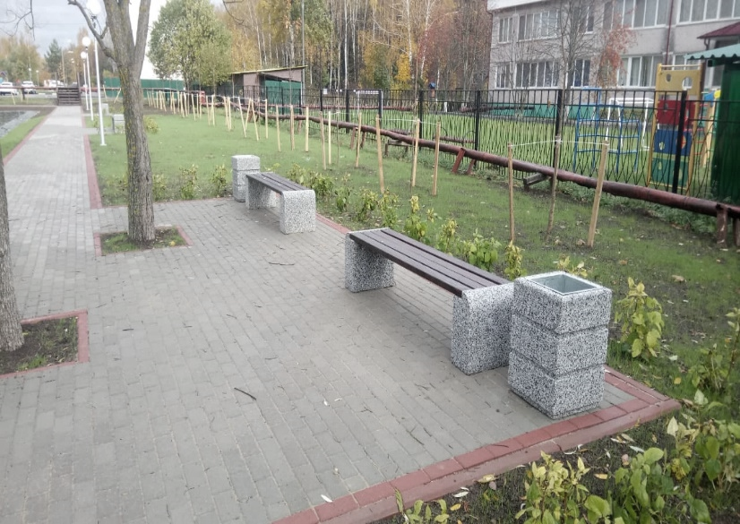
Благоустройство пруда
и зоны тихого отдыха п. Курилово

Slide 4
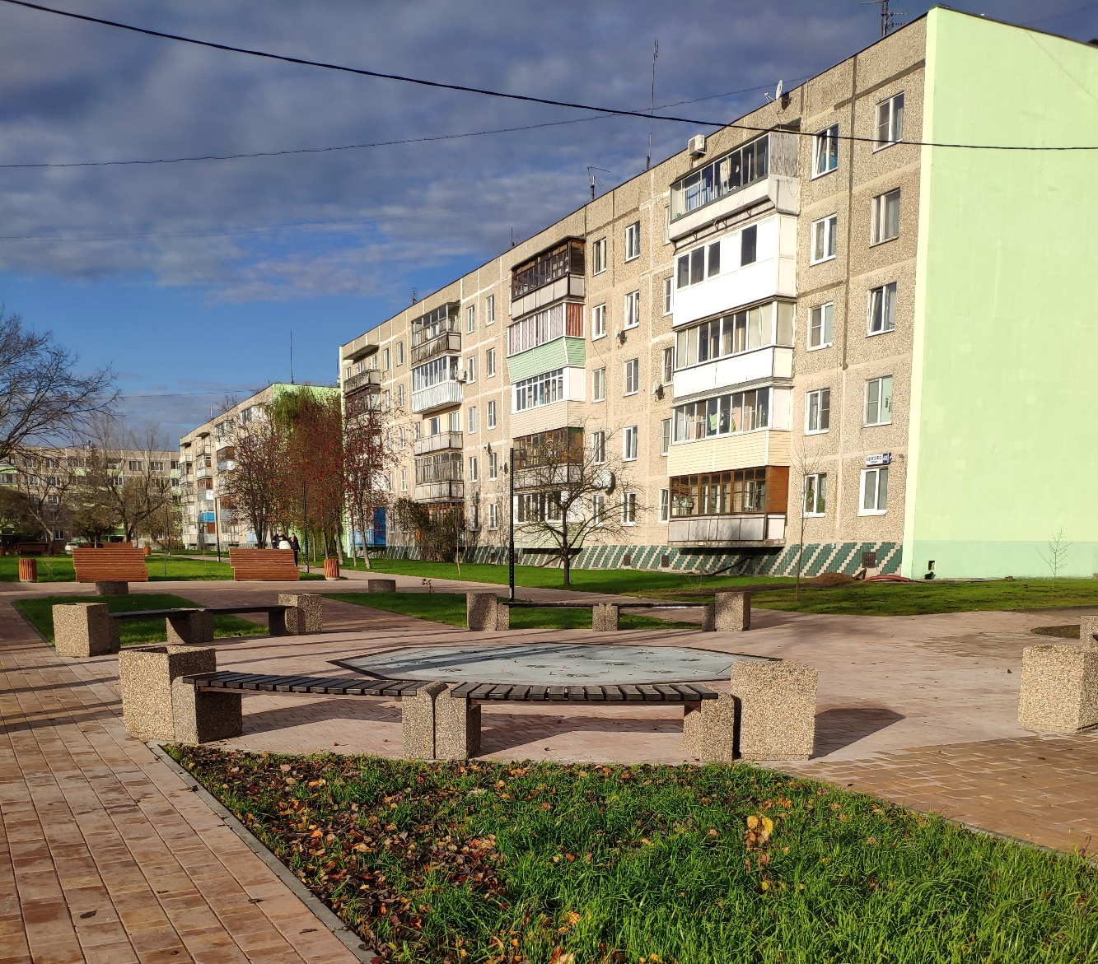
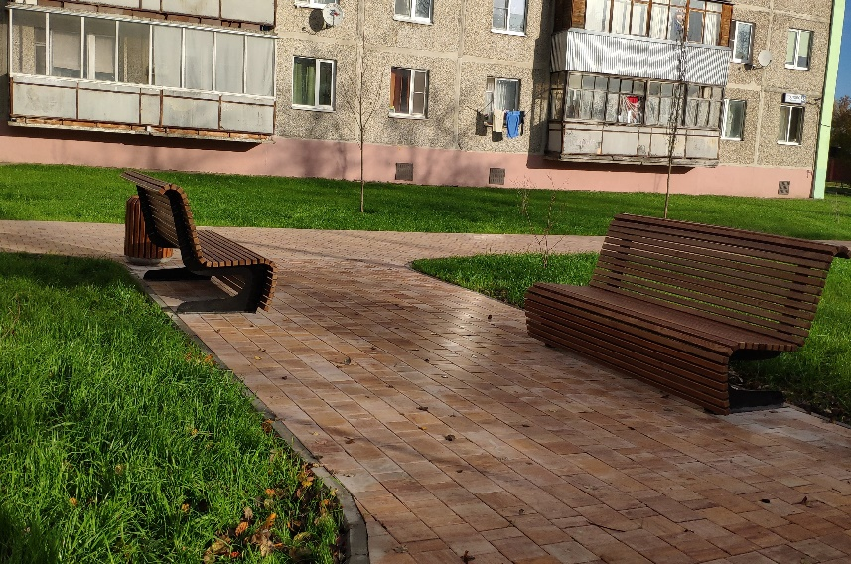
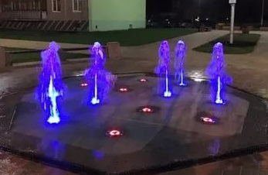
Обустройство пешеходной зоны с фонтаном,
местами для отдыха в п. Щапово

Slide 5
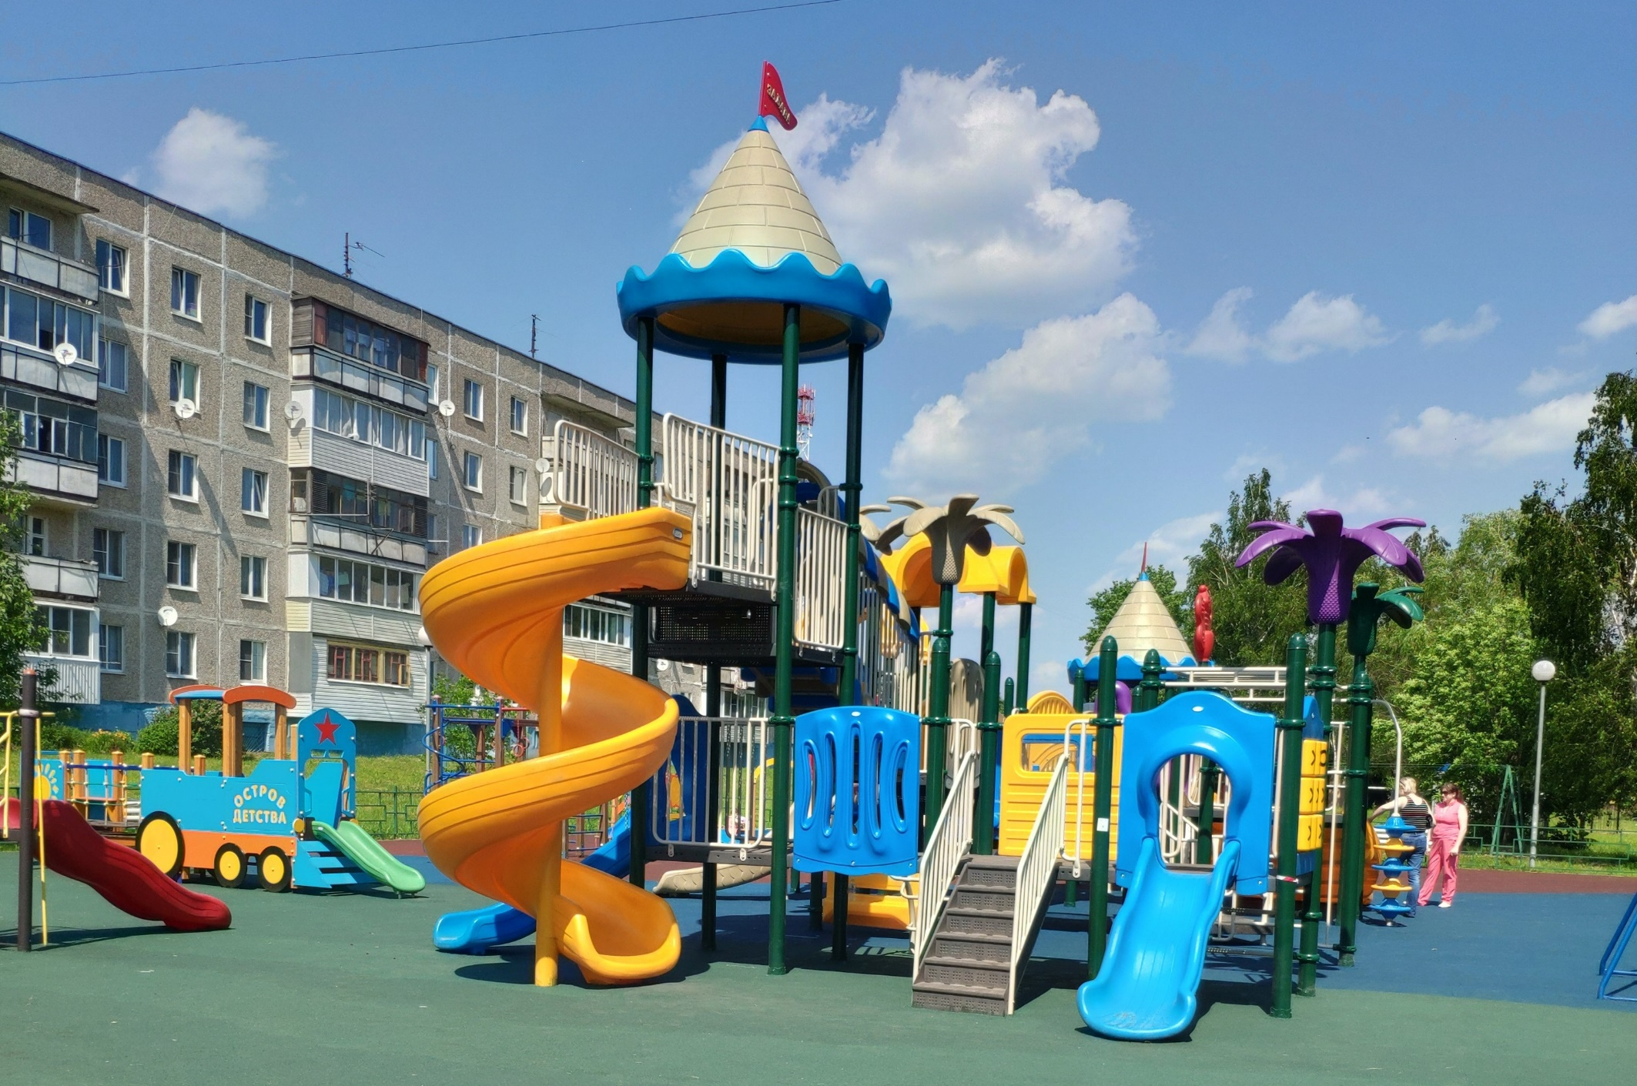
Устройство детских игровых площадок п.Курилово ул. Лесная, д.4

Slide 6
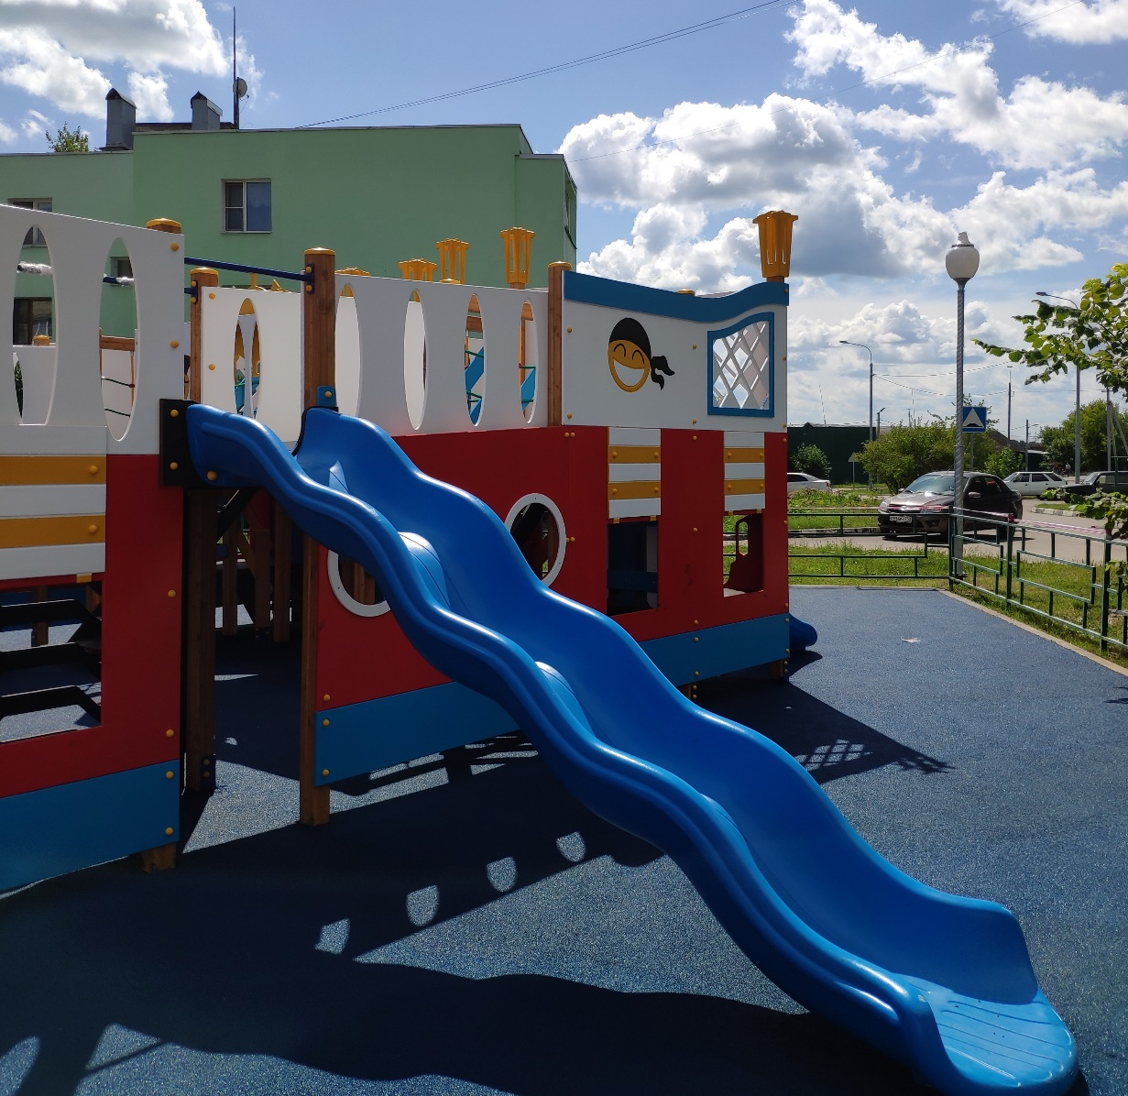
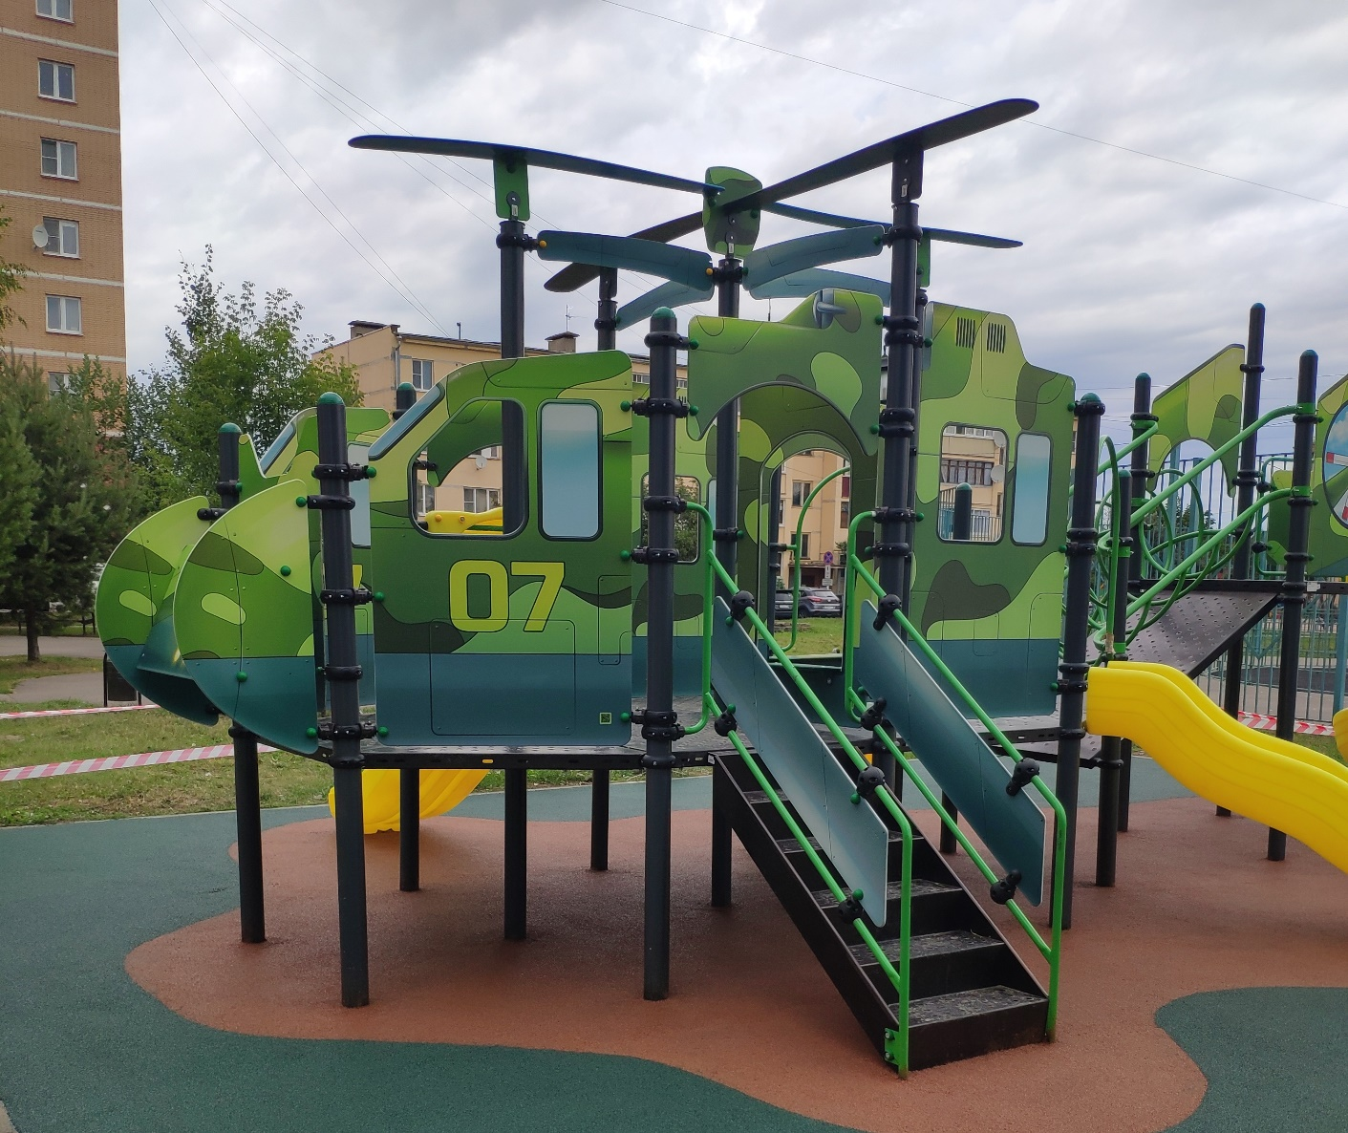
п. Щапово, д.45
п. Щапово, д.37

Slide 7
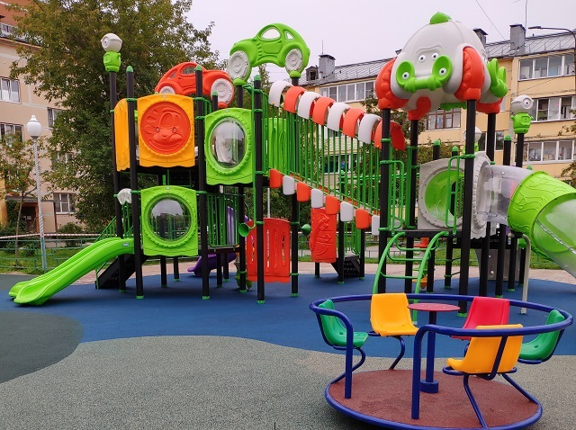
п. Щапово, д.46

Slide 8
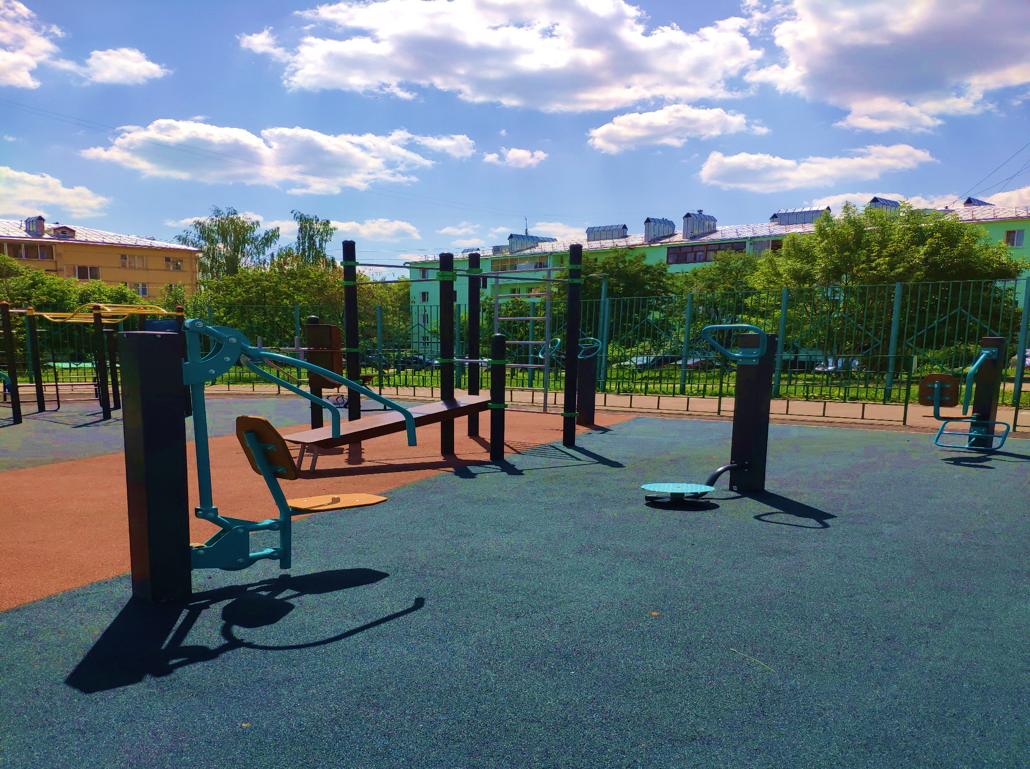
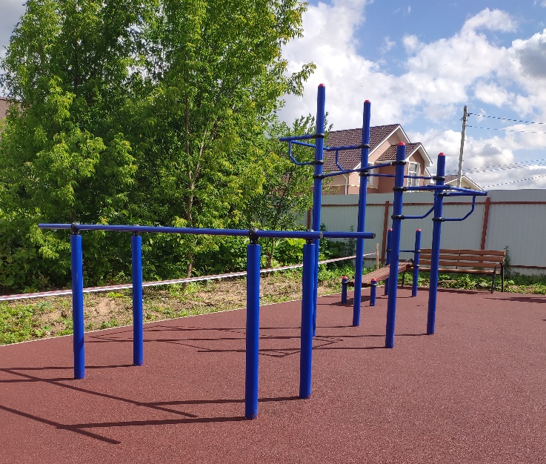
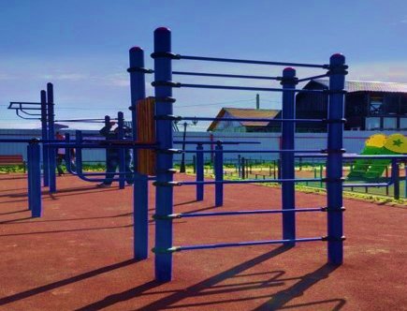
Устройство спортивных площадок

Slide 9
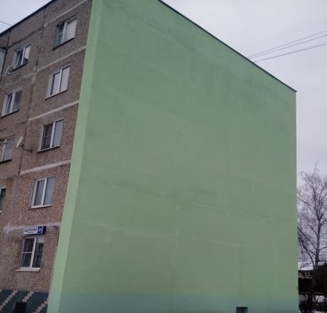
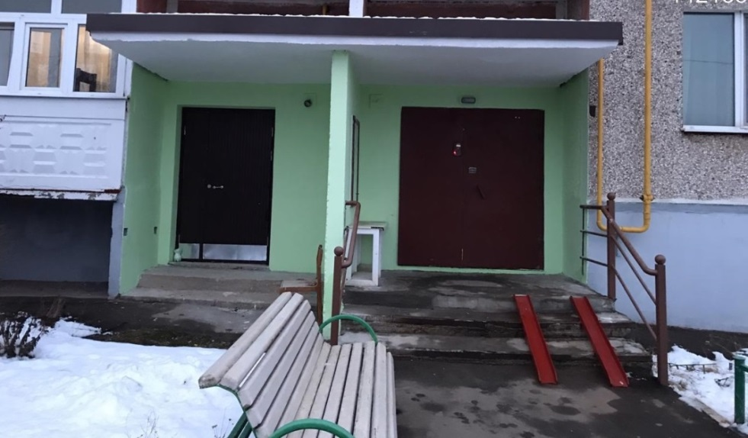
10, 9 млн.руб составил Ремонт отдельных конструктивных элементов 13 многоквартирных домов
Наименование работ | Адрес
Окраска торцов, фасадов многоквартирных жилых домов (3 562 кв.м) | п.Щапово, д. 40, 41, 42
Ремонт входных групп подъездов (33 ед.) | п.Курилово ул.Лесная, д.2 ул.Центральная, д.6 п.Щапово, д.40,41,42,43,45,46 п.Спортбазы, д. 10, 11
Ремонт крылец (18 ед.) | п. Курилово ул.Лесная, д.2 ул.Центральная, д.6
Ремонт цоколя (1 007 кв.м) | п.Щапово, д.40, 41, 42 п.Курилово ул.Лесная, д.2
Окраска железобетонных элементов здания (1 124 кв.м) | п.Курилово ул.Лесная, д.2 ул.Центральная, д.6 п.Щапово, д. 40, 41, 42, 43, 45

Slide 10
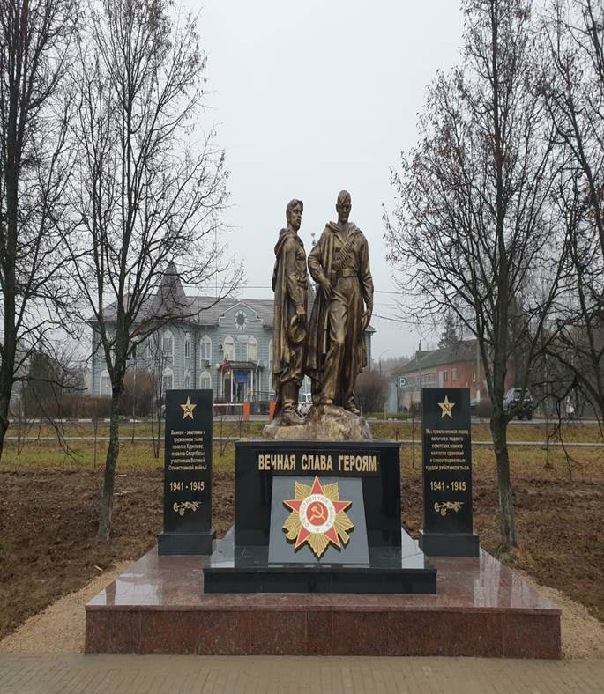
Мемориал – памятник
воинам Великой Отечественной войны 1941-1945 гг.
в поселке Курилово

Slide 11
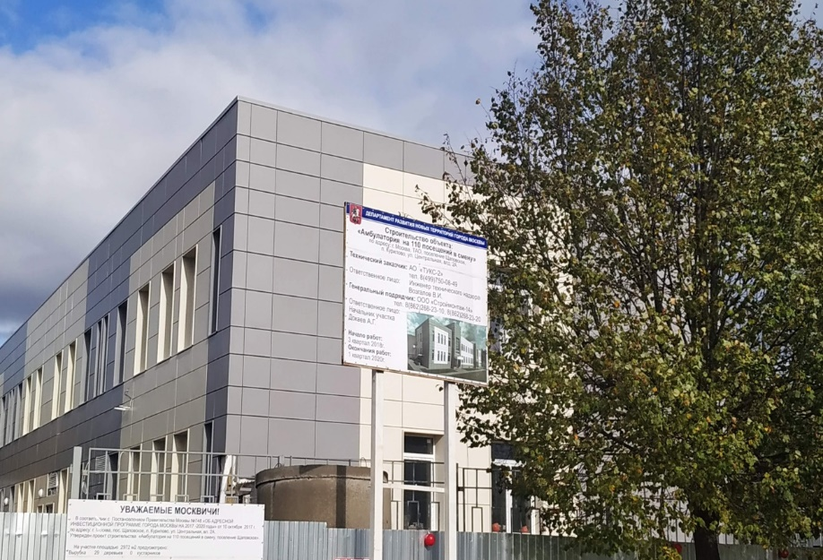
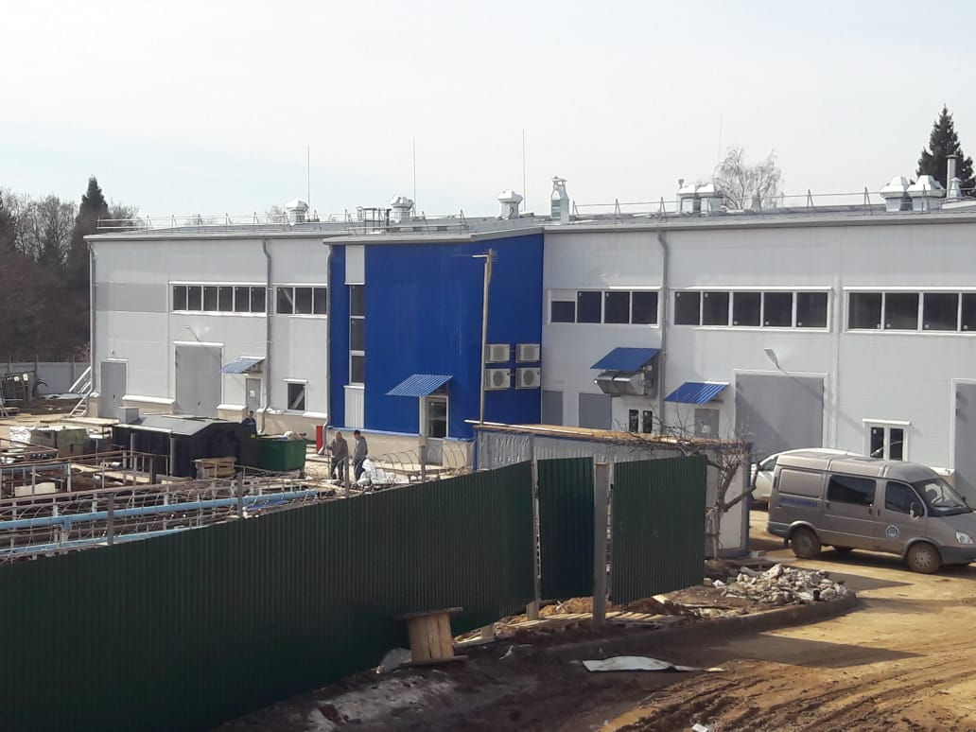
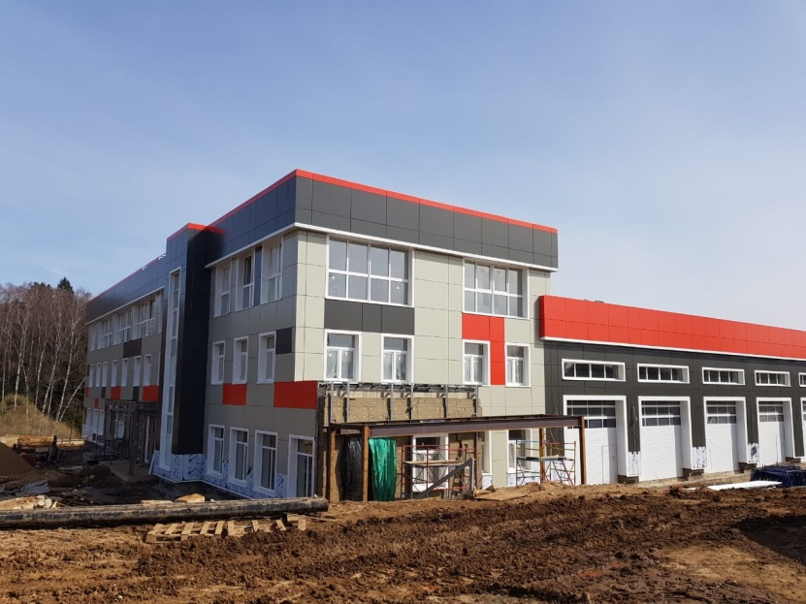
Строительство и муниципальное имущество
Строительство амбулатории в п.Курилово
Реконструкция очистных сооружений
п.Курилово
Строительство
пожарного депо
в п.Щапово

Slide 12
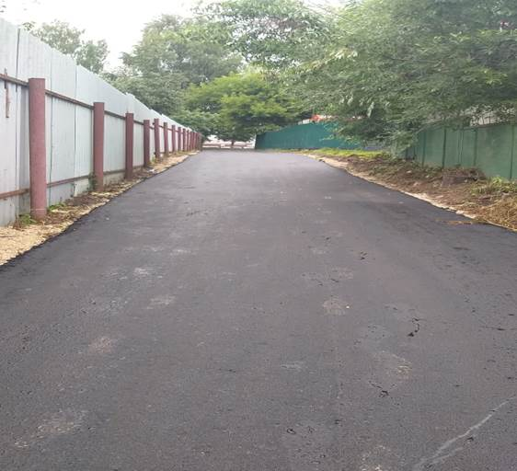
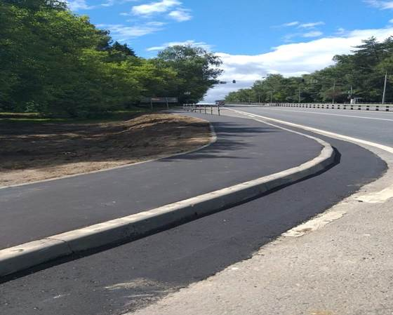
Ремонт объектов дорожного хозяйства
ш.Варшавское Остановка
д.Сатино-Татарское (тротуар)
д. Троицкое (южная часть)

Slide 13
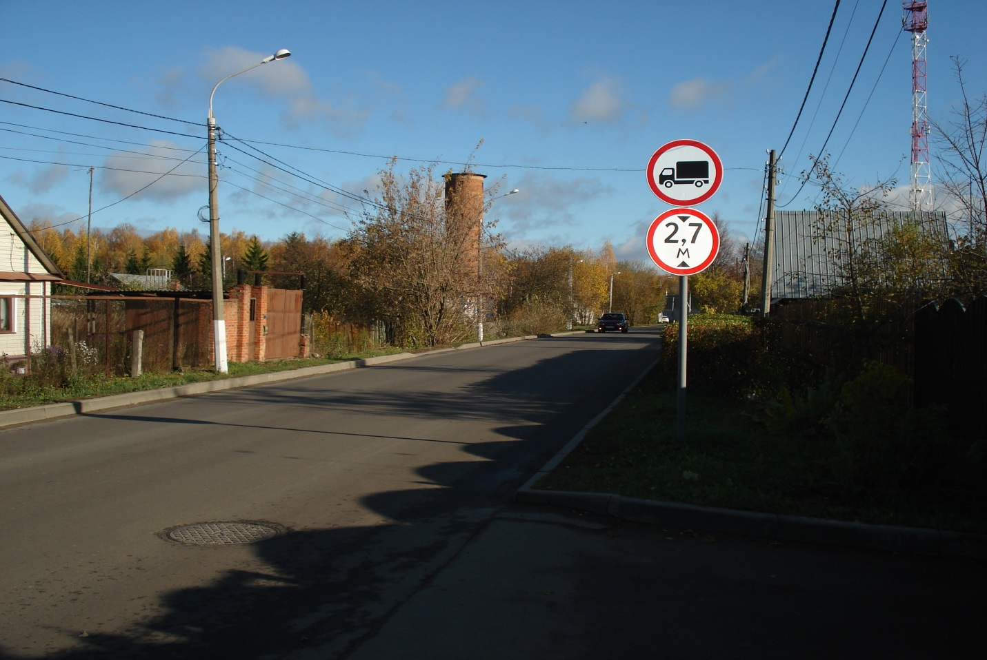
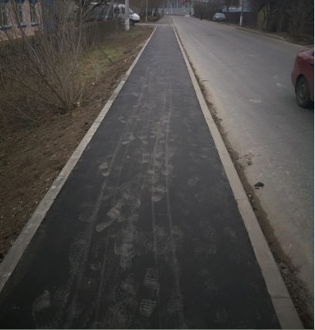
п.Курилово, ул.Центральная, д.6
п.Курилово, ул.Лесная, д.4

Slide 14
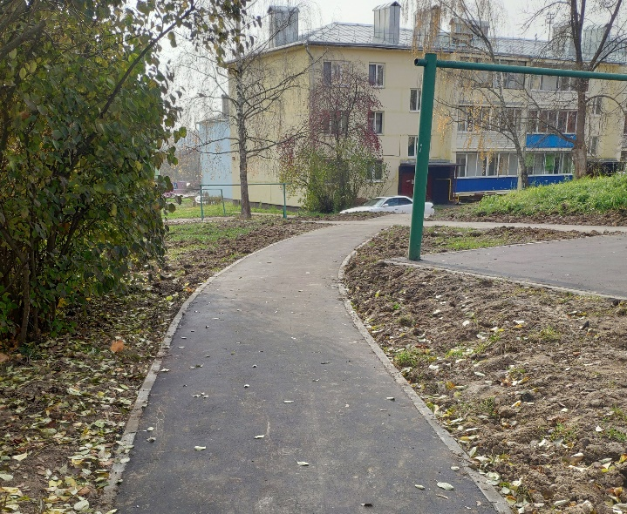
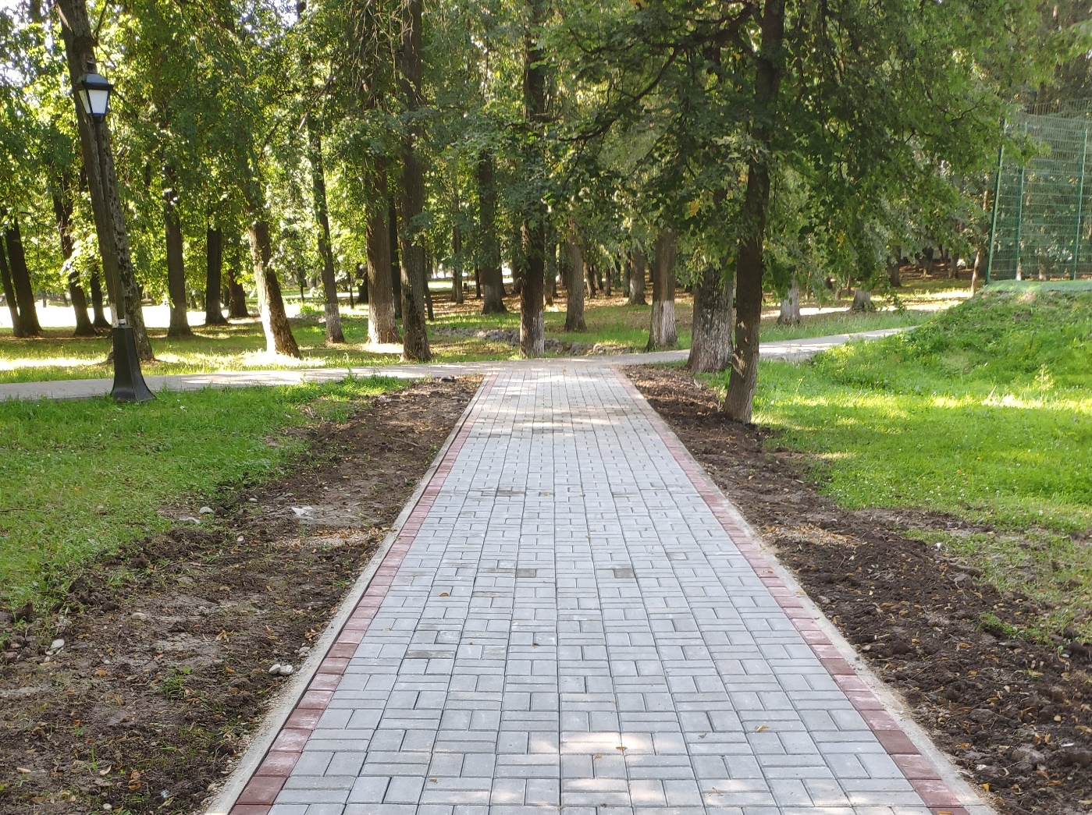
Устройство дорожно-тропиночной сети
Провели по адресам: п. Щапово, д. 44, 51, 30-34
п. Курилово ул. Центральная, д. 6, д.4
ул. Лесная, д. 4

